Slide 1
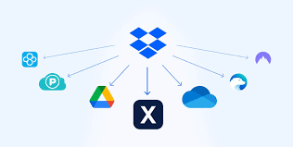
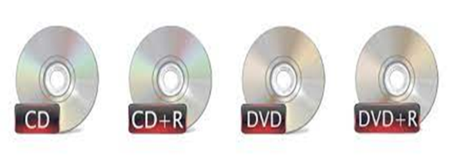
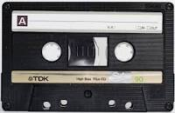
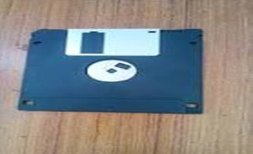
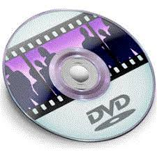
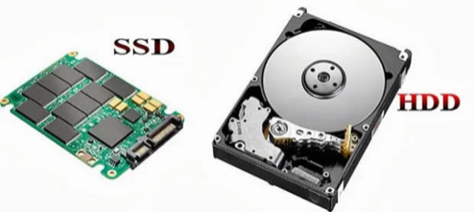
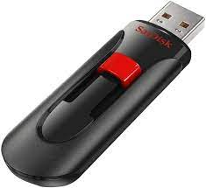
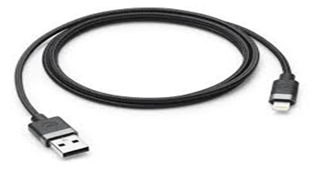
نقل الملفات

Slide 2
مقدمة
نحتاج في حياتنا العملية إلى مكان خاص نخبئ فيه كافة الأوراق والملفات والأمور الشخصية الخاصة بنا وأحيانا نغيره،
أيضًا نحن بحاجة لمكان لحفظ الأشياء إمّا خوفاً من الضياع وإما للرجوع إليها عند الحاجة.
وقد يختلف حجم المكان المراد حفظ الأمور السابقة به من شخص لآخر وذلك تبعًا لحجم البيانات المتوفرة،
أصبح جهاز الكمبيوتر أفضل مكان لتخزين أغلب البيانات الشخصية والعمومية
علينا أن نقوم باختيار وحدات التخزين ومصادر البيانات الموجودة ضمن الحاسب بعناية.

Slide 3
تعريف الملف
تعرف الملفات بأنها مكان التخزين البيانات والمعلومات. بصورة دائمة أو لفترة زمنية طويلة وتختلف الملفات عن بعضها البعض بطريقة التخزين والهدف منها،
فهناك أنواع من الملفات قد تكون ملفات وسائط متعددة أو نصية أو صور ويمكن التعديل على البيانات الموجودة على الملف مثل استرجاعها أو تغييرها أو حذفها أو حفظها أو إرسالها إلى جهاز آخر.
(Tach.mawdoo3.com, 2023)

Slide 4
طرق نقل الملفات
طرق نقل الملفات
الأقراص المغناطيسيةmagnetic Disk) )
أولاً: الشريط المغناطيسي: Cassette
هو وسيلة للتسجيل المغناطيسي يصنع من غطاء رقيق قابل للتمغنط موضوع على شريط ضيق طويل من الغشاء البلاستيكي،
و تم تطويره في ألمانياً معتمدا في ذلك على تسجيل سلكي مغناطيسي، وتسمى الأجهزة التي تقوم بتسجيل وإعادة تشغيل الصوت والفيديو باستخدام شرائط مغناطيسية بمسجلات كاسيت وأجهزة فيديو،
أما الجهاز الذي يقوم بتخزين بيانات الحاسوب على الشريط المغناطيسي فيسمى بمشغل الشريط.

Slide 5
يعد هذا الشريط تقنية أساسية في بدايات تطور الحاسوب،
حيث يسمح بإنشاء كميات غير مسبوقة من البيانات آليا وتخزينها لفترات طويلة والوصول إليها بسرعة.
بمرور السنوات ربما يعاني الشريط المغناطيسي من تلف يسمى بأعراض التسليط المثبت.
(Wikiwand, 2014)

Slide 6
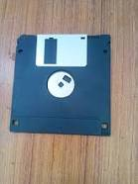
ثانيا: القرص المرن Disquette
هو وسيط لتخزين البيانات يتألف من قطعة دائرية رفيعة مرنة (من هنا جاء الاسم) من مادة مغناطيسية مغلفة ضمن حافظة بلاستيكية مربعة أو دائرية.
كانت الأقراص المرنة شائعة الاستخدام في الثمانينات والتسعينات قبل اختراع الأقراص الصلبة،
كانت الأقراص المرنة تستخدم لتخزين نظام تشغيل وبرامج الحاسوب المنزلي في بداية التسعينات،
يتألف القرص المرن من قرص رقيق من البلاستيك المرن مع تعزيز في منتصفه يُغطى بمادة مغناطيسية. يُغلف هذا القرص بغلاف حماية مصنوع من البلاستيك
يتضمن طبقة داخلية من المواد الناعمة لتحسين دوران القرص وتنظيفه، وطبقة خارجية صلبة أو نصف صلبة. تتضمن الطبقة الخارجية هذه أيضًا أجهزة مادية للمشغل
.

Slide 7
تهدف بشكل أساسي إلى حماية من الكتابة وأجهزة توجيه متنوعة.
أبعاد الأقراص المرنة الأكثر شيوعًا هي 8 بوصات و5.25 بوصة و3.5 بوصة (1بوصة تعادل 2.54 سم)؛ حيث تتناسب الأبعاد مع قطر القرص المغناطيسي.
ونتيجة لتزايد حجم البرامج كانت الكثير من البرامج توزع على مجموعة من الأقراص المرنة، كما أن الانتشار الواسع للأنترنيت أدى إلى استخدام أجهزة تخزين ونقل بيانات أخرى ذات سعات أكبر مما أدى إلى تضاؤل استخدام الأقراص المرنة. Floppy Disk 3aref))

Slide 8
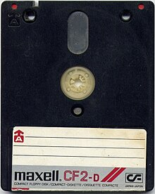
أسباب شهرتها وعيوبها
سعرها المنخفض بالنسبة لتلك الفترة في العقد 1990 (خاصة مقارنةً بأقراص القرص الصلب، التي لم تكن مدمجة في كل الكمبيوترات آنذاك، وأقراص الـ CD-ROM ومحرقاتها التي ظهرت بعد ذلك وكانت أكثر تكلفة).
سهولة نقلها وخفتها.
عيوبها
كانت الأقراص المرنة تعاني من بعض العيوب، مما جعل استخدامها يقل تدريجيًا من حوالي عام 1995 إلى عام 2005 تقريبًا:
خطر تلف البيانات عند تعرضها للحقول المغناطيسية أو للغبار الذي يمكن أن يلحق ضررًا برؤوس الأقراص المرنة.
سعة تخزين منخفضة وسرعة نقل أبطأ بكثير مقارنة بوسائط التخزين القابلة للإزالة الحديثة التي حلت محلها:

Slide 9
الأقراص المضغوطة

Slide 10
يحتوي القرص المضغوط (CD) على ما يعادل 488 أقراص مرنة (1.47 ميجابايت)،
والقرص الرقمي متعدد الاستخدامات (DVD) على ما يعادل 5,630 أقراص مرنة. سعتها القليلة التي لا تتجاوز ثلاثة ميغابايت (2.81 ميجابايت)
في نسختها الأكثر تطويرًا لم تسمح لها بمواجهة منافسيها الجدد الذين يمكنهم تخزين المزيد بسعر أقل وبسرعة أكبر،
بالإضافة إلى الصمت التام. بعد وسائل التخزين الكبيرة (CD و DVD))، جاءت ذواكر الفلاش (محركات أقراص USB، أقراص SSD بواجهة USB، بطاقات SDD...).)
https://www.techno-science.net/

Slide 11
تظهر الأقراص المدمجة وأقراص الفيديو الرقمية DVD في المظهر متماثلين
إنهما قرصان مدمجان بقطر 12 سم يعملان بفضل انعكاس ضوء الليزر الذي يرسل أمواجًا.
تسمح النبضات الصادرة بقراءتهما. وظيفتهما مشابهة أيضًا حيث يمكنهما تخزين البيانات على وسيط قابل للنقل.
يُستخدم القرص المدمج CD للموسيقى وأقراص الفيديو الرقمية DVD للأفلام،

Slide 12
تم اختراع القرص المدمج CD في عام 1979، حيث سمح هذا الاختراع بتخزين البيانات الصوتية فقط بتنسيق رقمي. قراءة البيانات بواسطة ليزر على وسيط قابل للنقل كانت مبتكرة تمامًا في ذلك الوقت؛
لم يكن القرص المدمج CD يسمح بعد بتشغيل مقاطع الفيديو.
ونظرًا لأن سعة التخزين كانت محدودة نسبيًا، كان من غير الممكن حرق مقاطع الفيديو.
في عام 1988، ظهرت تقنية القرص المدمج بتنسيق CD-ROM التي تسمح بحرق مجموعة متنوعة من البيانات على هذه الطبقة المعدنية بسعة تخزين تصل إلى 700 ميجابايت

Slide 13
يمكن لأقراص الفيديو الرقمية DVD تخزين ما يصل إلى 17 جيجابايت للأقراص الأكثر تطورًا،
مما يسمح بتخزين كمية كبيرة من البيانات عليها. وهناك أقراص DVD متعددة الأوجه تسمح بزيادة سعتها التخزينية بشكل كبير. الـ DVD يقدم المزيد من الخيارات مقارنة بقرص CD البسيط.

Slide 14
ثالثا: القرص الصلب HDD)) و SSD))
مقارنة بين (HDD) و (SSD)
SSD | HDD | أوجه المقارنة
SSD هو اختصار لـ Solid State Drive، ويعني "قرص حالة صلبة" باللغة العربية. إنه نوع من وسائط تخزين البيانات يستخدم رقائق الذاكرة الفلاشية لتخزين البيانات إلكترونياً، دون وجود أجزاء متحركة | HDD هو اختصار لـ Hard Disk Drive، ويعني "قرص صلب" باللغة العربية. إنه نوع من وسائط تخزين البيانات يقوم بتخزين البيانات على أقراص مغناطيسية دوارة، مع رؤوس قراءة/كتابة ميكانيكية للوصول إلى البيانات | التعريف
يخزن أجهزة SSD البيانات على دوائر إلكترونية. تستخدم رقائق الذاكرة الفلاش NAND لتخزين البيانات بشكل غير قابل للمحو. الوصول إلى البيانات على جهاز SSD أسرع بكثير مقارنة بالقرص الصلب، لأنه لا توجد أجزاء ميكانيكية متحركة. | يخزن أجهزة القرص الصلب (HDD) البيانات على أقراص مغناطيسية تدور ميكانيكيًا. تستخدم ذراع ميكانيكية مع رؤوس قراءة/كتابة للوصول إلى البيانات على الأقراص. يكون الوصول إلى البيانات على الأقراص الصلبة بطيئًا بالمقارنة مع SSD بسبب وجود مكوناتها الميكانيكية المتحركة | طريقة العمل

Slide 15
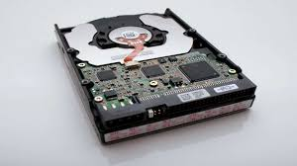
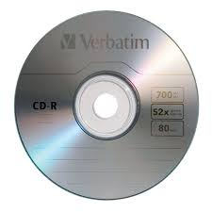
تعتبر أجهزة الـ SSD أسرع. إنها توفر أوقات وصول أقصر إلى البيانات وسرعات نقل أعلى بكثير مقارنة بأقراص الـ HDD. بالإضافة إلى ذلك، لا تتأثر أجهزة الـ SSD بتجزئة البيانات، مما يعني أن أدائها يبقى ثابتًا مع مرور الوقت. الـ SSD هي هادئة لأنها لا تحتوي على أجزاء ميكانيكية متحركة، وتولد أقل حرارة | هي أبطأ بسبب حركة الأقراص الدوارة للوصول إلى البيانات. أوقات الوصول أطول، ومعدلات نقل البيانات أقل من تلك في الـ SSD. الـ HDD حساسة لتجزئة البيانات، مما يمكن أن يؤدي إلى تدهور الأداء مع مرور الوقت. تولد أيضًا المزيد من الحرارة بسبب حركة الأقراص الميكانيكية وهي أكثر اصواتًا بسبب عمل مكوناتها الميكانيكية | الأداء
أجهزة تخزين الحالة الصلبة (SSD)أكثر تكلفة | الأقراص الصلبة أقل تكلفة والأحجام الأكبر للتخزين شائعة في التجارة | التكلفة
أجهزة تخزين الحالة الصلبة (SSD) تعمل بالكهرباء، مما يجعلها أقل عرضة للتلف. | أقراص الصلبة تحتوي على أجزاء ميكانيكية متحركة مما يجعلها نسبيًا أقل متانة | المتانة
https://aws.amazon.com/fr/compare/the-difference-between-ssd-hard-drive/

Slide 16
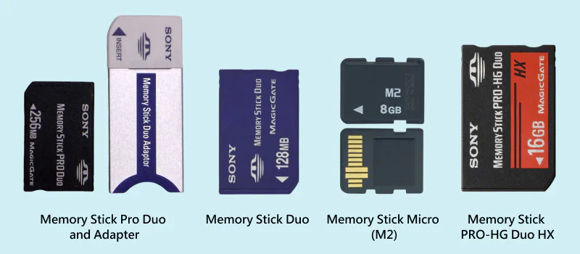
Carte mémoireبطاقة الذاكرة
هي جهاز تخزين محمول صغير الحجم.
غالباً ما تُستخدم لحفظ الصور التي تم التقاطها بواسطة كاميرا رقمية أو لزيادة سعة تخزين الهواتف الذكية.
قبل أن تكون أجهزة ألعاب الفيديو المنزلية مجهزة بأقراص صلبة،
كانت بطاقة الذاكرة عادة ما تُستخدم لحفظ مشاهد اللعب.
تم إطلاق هذا الجهاز لأول مرة في عام 1998 من قبل شركة سونيSony

Slide 17
استخدامات بطاقة الذاكرة
تخزين الملفات الموسيقية:
وهذا يكون مفيدًا بشكل خاص إذا كان لدينا العديد من الأغاني التي نرغب في حملها معنا أثناء التنقل.
تخزين الصور:
يمكن أن يكون ذلك مفيدًا إذا كنت ترغب في توفير مساحة على قرصك الصلب أو إذا كنت ترغب في مشاركة الصور مع الآخرين بسهولة.
تخزين الوثائق المهنية:
إنه وسيلة ملائمة لنقل الملفات من جهاز كمبيوتر إلى آخر.
تحتوي بطاقات الذاكرة على عدة دبابيس مختلفة يمكنك استخدامها لتوصيلها بجهاز الكمبيوتر الخاص بك ونقل البيانات

Slide 18
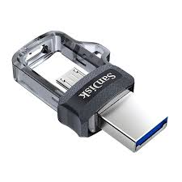
Clé USB
القرص الصلب المفتاح الفلاشي هو حل عملي لتخزين ملفات بسهولة وبكفاءة متنقلة.
يتيح حفظ الملفات الرقمية بأمان،
يسهل نقله واستخدامه،
يمكن حمله بسهولة في الجيب واستخدامه في أي وقت ومكان
من الضروري الأخذ في الاعتبار عدة معايير عند اختيار قرص USB، مثل السعة التخزينية، والصيغة، والنموذج.

Slide 19
وسيلة تخزين محمولة تم اختراعها 2000وتم تصميمها للاتصال بمنفذ USB على جهاز كمبيوتر،
و تستخدم على نطاق واسع منذ سنوات عديدة على أجهزة أخرى مثل أنظمة صوت السيارة، أجهزة التلفزيون؛ وغيرها....
تحتوي USB) )على ذاكرة وتحتوي على أجزاء ميكانيكية ضئيلة أو تكاد تكون معدومة،
مما يجعلها مقاومة للصدمات بشكل كبير.
تسمح بنقل الملفات بسهولة من جهاز يتيح كتابة الملفات إلى جهاز آخر
مما يسهل القرصنة إذا لم يتم حماية جهاز الكمبيوتر بشكل جيد.

Slide 20
تلف ذاكرة الفلاش
أما بالنسبة لأسباب الأعطال وفقدان البيانات، يمكن أن تشمل:
الحدود في استبقاء البيانات بسبب طبيعة ذاكرة الفلاش.
أعطال في القرص الصلب الفلاشي نفسه، مثل أي جهاز آخر.
مشاكل برامج تؤثر على نظام التشغيل.
أخطاء في التعامل مع البرمجيات من قبل المستخدم.
أخطاء في التعامل مع الأجزاء المادية: على الرغم من أن القرص الصلب الفلاشي أكثر تحملاً من وسائط تخزين أخرى، إلا أنه ليس بلا عيوب.

Slide 21
كابل Câble USB
أسباب نشأته
كل منتج لوحة أم carte mère كان يبتكر بروتوكوله الخاص، ولم يكن هناك معيار موحد حتى الآن. لهذا السبب، كانوا متشككين جدًا من هذا البروتوكول الجديد في بدايته. لذا، تحولت تسمية USB، والتي تعني "الحافلة المسلسلة العالمية"، إلى تسمية "الحافلة المسلسلة العديمة الفائدة".
أُطلقت الحافلة USB حقًا في عام 1994 من قبل سبعة شركاء صناعيين (Compaq, DEC, IBM, Intel, Microsoft, NEC et Northern Telecom).
فهم من بدأ في وضع معيار USB. تم تصميم USB في الأصل لتسهيل نقل البيانات، وبشكل خاص لتعريف واجهة "عالمية" و"قابلة للتوصيل والاستخدام الفوري"،
يمكن استخدامها سواء للفأرة أو الاتصالات أو الشاشة.
تم أيضًا تصميمها لتلبية الاحتياجات المتصلة بالتكامل بين عالم أجهزة الكمبيوتر وعالم الهواتف،
وأخيرًا لتلبية الاحتياجات المتعلقة بالتوسع فيما وراء الكمبيوتر، حيث يمكن توصيل ما يصل إلى 127 جهازًا نظريًا... وهذا يختلف عن الاتصال المتسلسل التقليدي
http://u.s.b.free.fr/pdf/L_USB_et_sa_norme_v1.pdf

Slide 22
Dropbox www.dropbox.com
هو الأداة المركزية لإدارة الحياة الشخصية ودفع المشاريع إلى الأمام. بأكثر من 700 مليون مستخدم مسجلين في 180 دولة،
تعهدت الشركة بإعادة ابتكار طريقة العمل. Dropbox، الذي يقع مقره في سان فرانسيسكو، كاليفورنيا، يحتوي على مكاتب في جميع أنحاء العالم.
www.dropbox.com

Slide 23
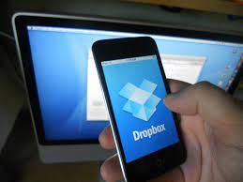
تأسستDropbox في عام 2007 من قبل الطلاب في معهد ماساتشوستس للتكنولوجيا Drew Houston و Arash Ferdowsi،
وهي شركة أمريكية مقرها سان فرانسيسكو.
لقد قامت الشركة بتطوير خدمة تخزين عبر الإنترنت في السحابة على مدى العقد الماضي. على حد سواء مع Amazon وBox،
يُعرض Dropbox كرائد في مجال تخزين السحابة. في المجموع، تجمع الخدمة اليوم أكثر من 500 مليون مستخدم
تسمح هذه التكنولوجيا بتخزين البيانات على خوادم بعيدة عبر الويب، وتتيح بشكل خاص الوصول إليها من أي جهاز. واحدة من أوائل خدمات تخزين السحابة كانت Dropbox.

Slide 24
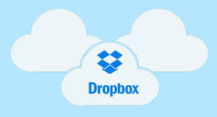
كانت في البداية خدمة تخزين سحابي شخصية.
يمكن أيضًا اعتبارها خدمة للنسخ الاحتياطي عبر الإنترنت.
تدعم تطبيق Dropbox أنظمة التشغيل Windows PC وMacintosh وLinux وUbuntu. بالإضافة إلى ذلك، هناك تطبيق محمول متاح على أجهزة iPhone وiPad وAndroid وBlackBerry.
عند التسجيل في الخدمة، يمكن للمستخدمين الاستفادة من 2 غيغابايت من المساحة مجانًا.
عند اختيار أحد العروض المدفوعة، يمكن الاستفادة من ما يصل إلى 100 غيغابايت من مساحة التخزين.
ومع ذلك، هناك العديد من الحيل للاستفادة من مساحة تخزين Dropbox أكبر بشكل مجاني.
https://www.lebigdata.fr/dropbox-stockage-cloud

Slide 25
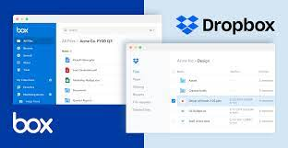
.
يتم تخزين بيانات المستخدم، على Amazon Simple Storage Service (S3)
وتُحمى باستخدام بروتوكول SSL (Secure Sockets Layer) ونظام تشفير متقدم بمقاس 256 بت (AES). بعد تثبيت التطبيق المرتبط، يتم إنشاء مجلد Dropbox بجوار المجلدات الأخرى للمستخدم.
يمكن للمستخدم حفظ الملفات في هذا المجلد، وإضافة مجلدات جديدة، وسحب وإفلات الملفات بين المجلدات بشكل بديهي.
Dropbox: خدمة مريحة
يمكن الوصول إلى الملفات المحفوظة في مجلد Dropbox من أي مكان عبر اتصال بالإنترنت.
يكفي للمستخدم تسجيل الدخول إلى حسابه لتنزيل ومشاركة الملفات. لمشاركة ملف، يجب إنشاء رابط URL من موقع Dropbox، ثم يجب إرساله إلى جهات الاتصال لكي يمكن لهم الوصول إلى الملف بدورهم

Slide 26
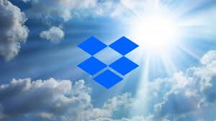
يسهل Dropbox Transfer إرسال الملفات الكبيرة حتى إذا لم يكن لدى المستلمين حساب Dropbox. إنها وسيلة بسيطة لنقل الاقتراحات والعقود والأعمال المنجزة بأمان.
يمكن بالإضافة إلى إرسال الملفات الفردية، تضمين عدة ملفات ومجلدات في نقل واحد.
يمكن للمستخدم أيضًا تخصيص نقل الملفات بتحديد تاريخ انتهاء الصلاحية، أو كلمة مرور، أو شعار، ومراقبة نشاط التنزيل لأي نقل تم إنشاؤه.
يمكنه بالإضافة إلى ذلك، إرسال ملفات Photoshop مباشرة من تطبيق Photoshop.
يتيح Dropbox مشاركة العمل فورًا من حساب Dropbox. تُحدث جميع التغييرات تلقائيًا في الوقت الفعلي لجميع الأشخاص الذين تمنحهم الوصول إلى الملف
ebigdata.fr/dropbox-stockage-cloud

Slide 27
Google drive & one drive
يعد Google Driveحلاً لتخزين البيانات في السحابة المُقدم من قِبل جوجل، يسمح بتخزين الملفات وفتحها. يمنح للمستخدم وصولًا إلى 15 جيجابايت من التخزين المجاني، وهذه السعة مُشتركة بين Gmail وGoogle Photos والمحرك؛
كما يعد OneDrive أيضًا خدمة تخزين في السحابة مُقدمة من قبل مايكروسوفت. طالما لدى المستخدم حساب Microsoft، يمكنه استخدام هذه الخدمة. والتي توفر له 5 جيجابايت مجانًا، في حين كانت 15 جيجابايت حتى عام 2015.
أن كلا النظامين هما خدمات تخزين في السحابة.
كما أنهما متوافقين مع عدة منصات وأنظمة تشغيل مختلفة.
وهذا يتيح للمستخدم مشاركة الملفات بسهولة مع أفراد فريق العمل الخاص به وأقربائه. كما يمكنه حماية بياناته بسهولة

Slide 28
الخصائص المشتركة بين OneDrive وGoogle Drive.
كلاهما منصات لتخزين البيانات عبر الإنترنت.
يمكن استخدامهما على عدة أنظمة تشغيل مختلفة ودمجهما مع منصات متعددة.
يوفران تخزينًا مجانيًا لحاملي الحسابات.
يمكنان من الاحتفاظ الاحتياطي التلقائي للملفات ومشاركة البيانات مع الآخرين.
يشتركان في نفس مستويات السرعة

